Slide 1
RTCP协议

Slide 2
一、RTCP包
1、RTCP Header
2、 RTCP Header
3、RTCP Type
1、RTCP SR
1. Sender Information block
2、RTCP RR
1. Receiver Report block
3、RTCP SDES
1. SDES说明
2. ITEM
3. RTCP SDES
4. WebRTC中使用SDES
4 RTCP BYE
5. RTCP APP
6. RTCP FB Type
7. RTCP RTPFB Type
8. RTCP PSFB Type
1. RTCP FB Header
二、 Compound RTCP ?

Slide 3
一、RTCP 包
一共1500字节（网络最大包的大小）
1. Mac Header：14字节
2. Ip Header ： 20字节
3. UDP Header：8字节
4. Data： 可变长度
5. Mac Tailer：4字节
1500
Data
RTCP Header
Data
UDP Header
RTCP Header
Data
IP Header
UDP Header
RTCP Header
Data
Mac Header
IP Header
UDP Header
RTCP Header
Data
Mac Tailer

Slide 4
1.1 RTCP Header
2bit | 1bit | 5bit | 8bit | 16bit
version | P | Count | Type | Length
Data

Slide 5
1.2 RTCP Header 说明
字段 | 说明
P | 1位， 填充标识、最后一个填充字节是填充字节（含自己）个数
count | 5位， 一个包中 Report Block个数
type | 8位， 不同RTCP包的类型
length | 16位，包长度（包括头）。数值为（N-1）个4字节
Data | 数据

Slide 6
RTCP Header 数据结构
/* Struct for RTCP common header. */
struct CommonHeader
{
#if defined(MS_LITTLE_ENDIAN)
uint8_t count : 5; // 一个包中Report Block个数
uint8_t padding : 1;// 填充标识， 最后一个填充字节是（）个数
uint8_t version : 2;
#elif defined(MS_BIG_ENDIAN)
uint8_t version : 2;
uint8_t padding : 1;
uint8_t count : 5;
#endif
uint8_t packetType : 8; // 不同RTCP包的类型
uint16_t length : 16; // 16位，包长度（包括头）。[数值为（N-1）个4字节]
};

Slide 7
伪代码
Packet* Packet::Parse(const uint8_t* data, size_t len)
{
MS_TRACE();
// First, Currently parsing and Last RTCP packets in the compound packet.
Packet* first{ nullptr };
Packet* current{ nullptr };
Packet* last{ nullptr };
while (len > 0u)
{
if (!Packet::IsRtcp(data, len))
{
MS_WARN_TAG(rtcp, "data is not a RTCP packet");
return first;
}
auto* header = const_cast<CommonHeader*>(reinterpret_cast<const CommonHeader*>(data));
// 这一步 ？？？ 是不是很有问题啊 ========> 数据的 要加上头的大小的哈
size_t packetLen = static_cast<size_t>(ntohs(header->length) + 1) * 4;
if (len < packetLen)
{
MS_WARN_TAG(
rtcp,
"packet length exceeds remaining data [len:%zu, "
"packet len:%zu]",
len,
packetLen);
return first;
}
switch (Type(header->packetType))
{
case Type::SR:
{
// 1. PT= 200 发送反馈包
current = SenderReportPacket::Parse(data, packetLen);
if (!current)
break;
if (header->count > 0)
{
Packet* rr = ReceiverReportPacket::Parse(data, packetLen, current->GetSize());
if (!rr)
break;
current->SetNext(rr);
}
break;
}
case Type::RR:
{
//2. PT = 201 接受多少包发送给对端
current = ReceiverReportPacket::Parse(data, packetLen);
break;
}
case Type::SDES:
{
// 3. PT = 202 对媒体源的描述
current = SdesPacket::Parse(data, packetLen);
break;
}
case Type::BYE:
{
// 4. PT = 203 不需要传输的数据
current = ByePacket::Parse(data, packetLen);
break;
}
case Type::APP:
{
// 5. PT = 204 应用自定义信息
current = nullptr;
break;
}
case Type::RTPFB:
{
// 6. PT = 205 反馈信息
current = FeedbackRtpPacket::Parse(data, packetLen);
break;
}
case Type::PSFB:
{
// 7. PT= 206 负载情况 反馈信息
current = FeedbackPsPacket::Parse(data, packetLen);
break;
}
case Type::XR:
{
// 8. PT = 207 扩展头
current = ExtendedReportPacket::Parse(data, packetLen);
break;
}
default:
{
MS_WARN_TAG(rtcp, "unknown RTCP packet type [packetType:%" PRIu8 "]", header->packetType);
current = nullptr;
}
}
if (!current)
{
std::string packetType = Type2String(Type(header->packetType));
if (Type(header->packetType) == Type::PSFB)
{
packetType +=
" " + FeedbackPsPacket::MessageType2String(FeedbackPs::MessageType(header->count));
}
else if (Type(header->packetType) == Type::RTPFB)
{
packetType +=
" " + FeedbackRtpPacket::MessageType2String(FeedbackRtp::MessageType(header->count));
}
MS_WARN_TAG(rtcp, "error parsing %s Packet", packetType.c_str());
return first;
}
data += packetLen;
len -= packetLen;
if (!first)
first = current;
else
last->SetNext(current);
last = current->GetNext() != nullptr ? current->GetNext() : current;
}
return first;
}

Slide 8
1.3 RTCP Type
PT | 缩写 | 说明
200 | SR | Sender Report packet 一共发送多少包
201 | RR | Receiver Report packet 接受多少包 发送给对端
202 | SDES | Source Description packet 对媒体源的描述
203 | BYE | Goodbye packet 不需要传输数据发送
204 | APP | Application-defined packet
192 | FIR | Full INTRA-frame Request 向对方请求一个关键帧
193 | NACK | Negative Acknowledgement 接受端有数丢失包， 就向发送请求从新发送
205 | FTPFB | Generic RTP Feedback 一般性
206 | PSFB | Payload-specific Feedback负载情况 反馈信息

Slide 9
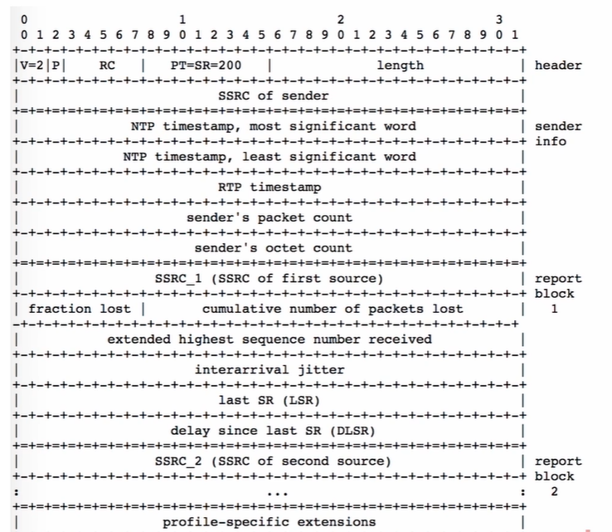
1.4 RTCP SR

Slide 10
// Sender report (SR) (RFC 3550).
// 0 1 2 3
// 0 1 2 3 4 5 6 7 8 9 0 1 2 3 4 5 6 7 8 9 0 1 2 3 4 5 6 7 8 9 0 1
// +-+-+-+-+-+-+-+-+-+-+-+-+-+-+-+-+-+-+-+-+-+-+-+-+-+-+-+-+-+-+-+-+
// |V=2|P| RC | PT=SR=200 | length |
// +-+-+-+-+-+-+-+-+-+-+-+-+-+-+-+-+-+-+-+-+-+-+-+-+-+-+-+-+-+-+-+-+
// 0 | SSRC of sender |
// +=+=+=+=+=+=+=+=+=+=+=+=+=+=+=+=+=+=+=+=+=+=+=+=+=+=+=+=+=+=+=+=+
// 4 | NTP timestamp, most significant word |
// +-+-+-+-+-+-+-+-+-+-+-+-+-+-+-+-+-+-+-+-+-+-+-+-+-+-+-+-+-+-+-+-+
// 8 | NTP timestamp, least significant word |
// +-+-+-+-+-+-+-+-+-+-+-+-+-+-+-+-+-+-+-+-+-+-+-+-+-+-+-+-+-+-+-+-+
// 12 | RTP timestamp |
// +-+-+-+-+-+-+-+-+-+-+-+-+-+-+-+-+-+-+-+-+-+-+-+-+-+-+-+-+-+-+-+-+
// 16 | sender's packet count |
// +-+-+-+-+-+-+-+-+-+-+-+-+-+-+-+-+-+-+-+-+-+-+-+-+-+-+-+-+-+-+-+-+
// 20 | sender's octet count |
// 24 +=+=+=+=+=+=+=+=+=+=+=+=+=+=+=+=+=+=+=+=+=+=+=+=+=+=+=+=+=+=+=+=+

Slide 11
// RTCP receiver report (RFC 3550).
//
// 0 1 2 3
// 0 1 2 3 4 5 6 7 8 9 0 1 2 3 4 5 6 7 8 9 0 1 2 3 4 5 6 7 8 9 0 1
// +-+-+-+-+-+-+-+-+-+-+-+-+-+-+-+-+-+-+-+-+-+-+-+-+-+-+-+-+-+-+-+-+
// |V=2|P| RC | PT=RR=201 | length |
// +-+-+-+-+-+-+-+-+-+-+-+-+-+-+-+-+-+-+-+-+-+-+-+-+-+-+-+-+-+-+-+-+
// | SSRC of packet sender |
// +=+=+=+=+=+=+=+=+=+=+=+=+=+=+=+=+=+=+=+=+=+=+=+=+=+=+=+=+=+=+=+=+
// | report block(s) |
// | .... |

Slide 12
SR数据结构
/* Struct for RTCP sender report. */
struct Header
{
uint32_t ssrc; // 源
uint32_t ntpSec; // 网络时间戳， 用于不同源之间的同步
uint32_t ntpFrac;
uint32_t rtpTs; // 相于时间戳，于RTP包时间戳一致
uint32_t packetCount; //总发送包数
uint32_t octetCount; // 总发送的数据量
};

Slide 13
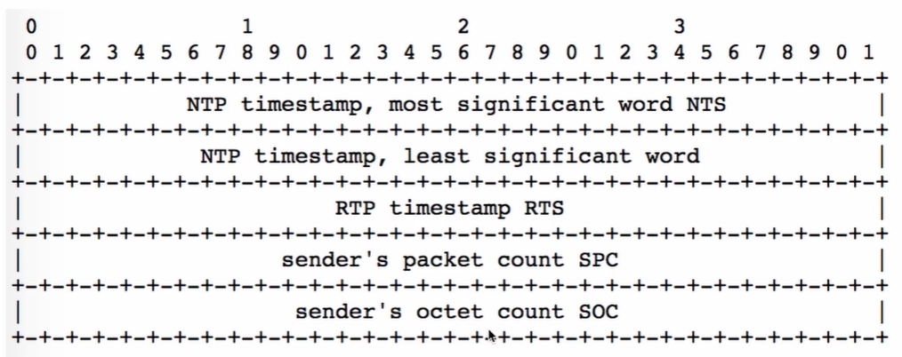
1.3.1 Sender Information block
字段 | 说明
NTP | 64位，网络时间戳，用于不同源之间的同步
RTP timestamp | 32位，相于时间戳，于RTP包时间戳一致
packet count | 32位，总发包数
octet count | 32位， 总共发送的数据量

Slide 14
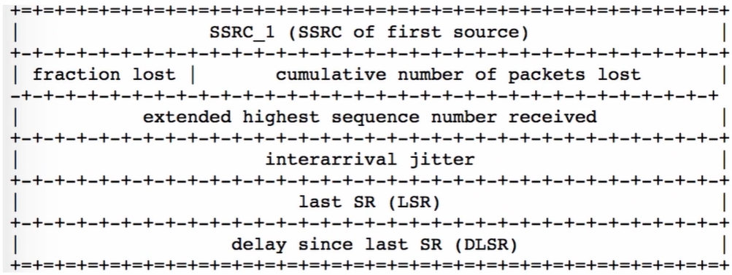
1.3.2 Receiver report block
字段 | 说明
SSRC_n | 32位，接收到的每个媒体源
fraction lost | 8位，上一次报告之后从SSRC_n来包的丢包比例
packets lost | 24位，自接收开始丢包总数，迟到包不算丢包，重传有可以导致负数
hightest seq num | 低16位表示收到的最大seq，高16位表式seq循环次数
jitter | RTP包达到时间间隔的统计方差
Last SR | 32位，NTP时间戳的中间32位
Delay LSR | 记录上一个接收SR的时间与上一个发送SR的时间差

Slide 15
RR的数据结构
/* Struct for RTCP receiver report. */
struct Header
{
uint32_t ssrc;//32位，接收到的每个媒体源
uint32_t fractionLost : 8;//8位，上一次报告之后从SSRC_n来包的漏包比列
uint32_t totalLost : 24;//24位，自接收开始漏包总数，迟到包不算漏包，重传有可以导致负数
uint32_t lastSeq; //--? 低16位表式收到的最大seq，高16位表式seq循环次数
uint32_t jitter;//RTP包到达时间间隔的统计方差
uint32_t lsr;//32位， NTP时间戳的中间32位
uint32_t dlsr;//记录接收SR的时间与发送SR的时间差
};

Slide 16
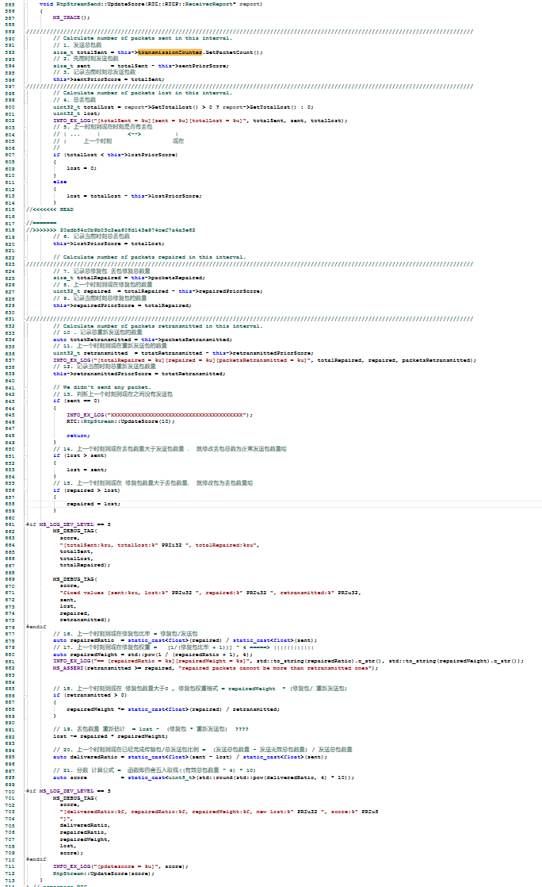
RR 代码分析

Slide 17
RR 代码中分析
1. 发送总包数量
2. 掉包总包数量
3. 修复总包数量
4. 从新发送包总包数量

Slide 18
RR 总评估当前掉包网络情况分析代码
// 16. 上一个时刻到现在修复包比率 = 修复包/发送包
auto repairedRatio = static_cast<float>(repaired) / static_cast<float>(sent);
// 17. 上一个时刻到现在修复包权重 = [1/(修复包比率 + 1))] ^ 4 =====> ||||||||||||
auto repairedWeight = std::pow(1 / (repairedRatio + 1), 4);
INFO_EX_LOG("== [repairedRatio = %s][repairedWeight = %s]", std::to_string(repairedRatio).c_str(), std::to_string(repairedWeight).c_str());
MS_ASSERT(retransmitted >= repaired, "repaired packets cannot be more than retransmitted ones");
// 18. 上一个时刻到现在 修复包数量大于0 , 修复包权重格式 = repairedWeight * (修复包/ 重新发送包)
if (retransmitted > 0)
{
repairedWeight *= static_cast<float>(repaired) / retransmitted;
}
// 19. 丢包数量 重新估计 = lost - (修复包 * 重新发送包) ????
lost -= repaired * repairedWeight;
// 20. 上一个时刻到现在已经完成传输包/总发送包比例 = (发送总包数量 - 发送无效总包数量) / 发送总包数量
auto deliveredRatio = static_cast<float>(sent - lost) / static_cast<float>(sent);
// 21. 分数 计算公式 = 函数即四舍五入取偶((有效总包数量 ^ 4) * 10)
auto score = static_cast<uint8_t>(std::round(std::pow(deliveredRatio, 4) * 10));

Slide 19
RR 分析评估算法步骤
//////////////////////////////////////////////////////////////////////////////////////////////////////////
// 分析评估算法步骤
// 1. 目的 评估网络情况是否良好 -----> 就判断掉包数 --> 每个时刻掉包数都是不同所以如何判断？？？？ 每个时刻掉包数呢 准确哈
//
// 2. 每个时刻的掉包 修复权重
//
// 3. 每个时刻从新发送包量 对修复权重影响
//
// 4. 掉包评估数量
//
//
// ---------------------------------------最终公式----------------------------------------------------
//
// ① [1/(最近时刻修复包比率 + 1)] ^ 4
// ② 判断是否从新发送包情况 如果有从新发送包情况 就需要在调整修复比率 公式就变成 = ([1/(最近时刻修复包比率 + 1)] ^ 4) * ( 最近时刻修复包 / 最近从新发送包)
// ③ 调整掉包数 = 掉包数 - (修复包 * 从新发送包)
//
//////////////////////////////////////////////////////////////////////////////////////////////////////////

Slide 20
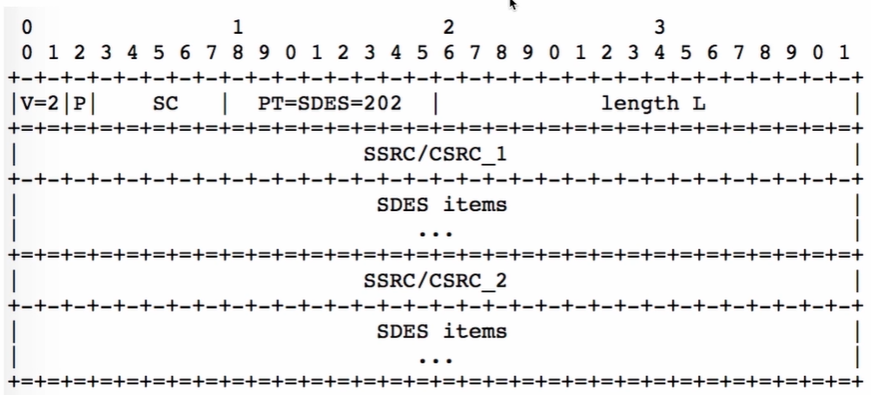
1.3. 3 、 RTCP SDES
包含CNAME项的SDES包必须包含在美国组合RTCP包中。SDES包可能包括其他源描述项，
这要根据特别的应用需要，并同时考虑带宽限制

Slide 21
1.3.3.1 SDES说明
SC： SSRC/CSRC数量
Item： 采用TLV存放数据
CNAME： SSRC的规范名

Slide 22
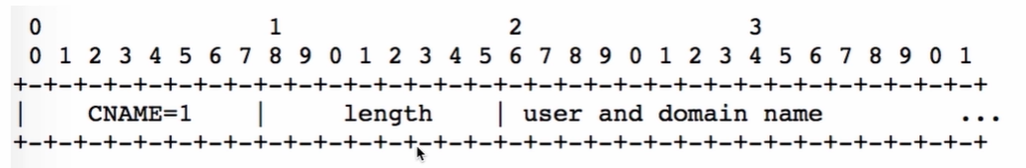
1.3.3.2 SDES item

Slide 23
1.3.3.3 RTCP SDES
字段 | 说明
CNAME | CNAME与SSRC对应，CNAME为源的唯一标识
NAME | 用于描述源的名了，人类可读
EMail | email地址
PHONE | 电话
LOC | 位置
TOOL | 没啥用
NOTE | 备注
PRIV | 私有扩展

Slide 24
1.3.3.4、WebRTC中使用SDES
1. 媒体协商时，为每个源（SSRC）设置了一个CNAME
a=ssrc-group:FID 3121455836 3938503831
a=ssrc:3121455836 cname:UrMYhDY/S2YpnPSN
a=ssrc:3121455836 msid:jL6nXg56JbAYY2cnvLL4cl4nfmuB66MtU31k cf315d64-fba5-4028-ba66-0af2077d863b
a=ssrc:3121455836 mslabel:jL6nXg56JbAYY2cnvLL4cl4nfmuB66MtU31k
a=ssrc:3121455836 label:cf315d64-fba5-4028-ba66-0af2077d863b
a=ssrc:3938503831 cname:UrMYhDY/S2YpnPSN
a=ssrc:3938503831 msid:jL6nXg56JbAYY2cnvLL4cl4nfmuB66MtU31k cf315d64-fba5-4028-ba66-0af2077d863b
a=ssrc:3938503831 mslabel:jL6nXg56JbAYY2cnvLL4cl4nfmuB66MtU31k
a=ssrc:3938503831 label:cf315d64-fba5-4028-ba66-0af2077d863b
2. 通过RTCP SDES 确认CNAME与SSRC的关系

Slide 25
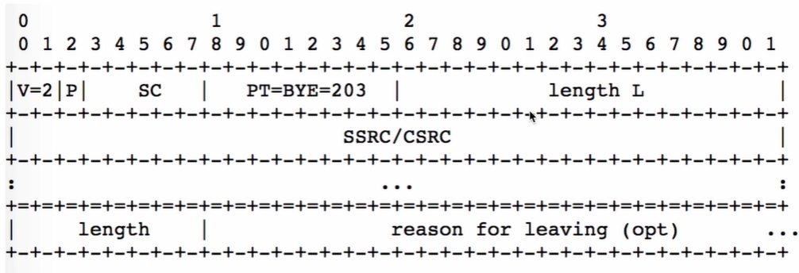
3.3.4、 RTCP BYE
不需要ssrc流了 就写ssrc放到ssrc这边

Slide 26
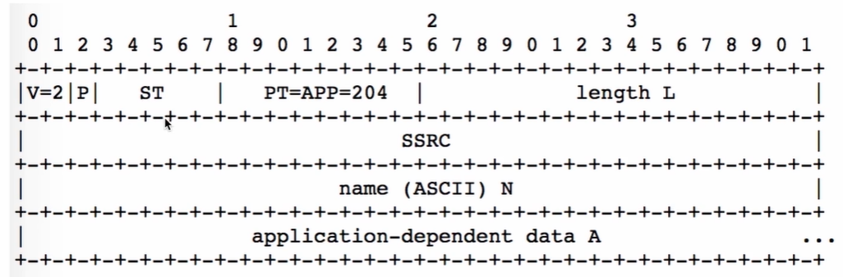
3.3.5. RTCP APP

Slide 27
RTCP APP
字段 | 说明
ST | subtype 5位，应用自定义的在同一个名子的子类型
name | 4字节，应用自定义的名子

Slide 28
3.6、RTCP FB Type
类型 | 说明
传输层的FB | RTPFB，是对传输层的控制、如NACK
负载层的FB | PSFB，是对负载层的控制（编解码器），如：PLI
应用层的FB | 应用层字节识别，一般被认为是一种特殊的PSFB

Slide 29
3.7 RTCP RTPFB Type
PT | RTPFB Type | FMT | 说明
205 | NACK | 1 | Generic NACK
205 | TMMBR | 3 | Temp. Max Media Stream Bitrate Request
205 | TMMBN | 4 | Temp. Max Media Stream Bitrate Notif
205 | TFB | 15 | Transport-wide Congestion Control

Slide 30
3.8 RTCP PSFB Type
PT | PSFB Type | FMT | 说明
206 | PLI | 1 | Picture Loss Indication 图片丢失
206 | FIR | 4 | Full Intra Request Command
206 | REMB | 15 | Temporal-Spational Trade-off Notification 远端评估最大马流

Slide 31
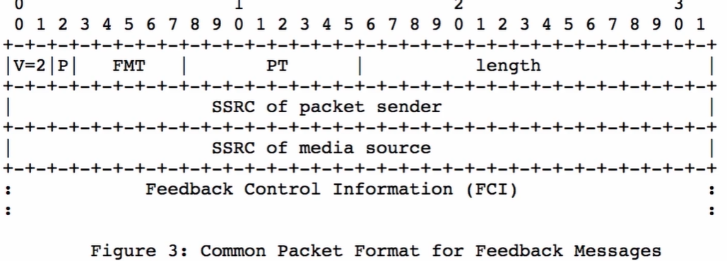
3.8.1 RTCP FB Header

Slide 32
RTCP FB Header
字段 | 说明
P | 1位， 填充标识，最后一个填充字节是填充字节（含自己）个数
FMT | 5位，Feedback Message Type， 反馈信息类型
PT | 8位，数据包类型， 205/206
length | 16位， 包长度（包括头）。所以数据位（N-1）个4字节
Sender SSRC | 32位，发送者的SSRC，表示谁发的这个RTCP包
Media SSRC | 32位，媒体源的SSRC，表示对那个源的反馈报告

Slide 33
二、 什么是Compoound RTCP？
1、多个RTCP包放同一个UDP包中发送
2、它们像栈一样存放，一个负载另一个后面，串联在一起
3、每个RTCP包之间，不需要明确的分割

Slide 34
Compound RTCP 规制
1、如果RTCP加密了， COmpound RTCP中必须含有加密前缀（可选）
2、必须包含SR/RR报文
3、必须包含SDES报文，SDES中可有一项CNAME Item
4、可以包含一个或多个FB报文

Slide 35
Compound RTCP 的两种类型
1. 最小COmpound RTCP， 只包含规制的必须项
2. 完整Compound RTCP， 可以包含任意数据的RTCP报文

Slide 36
注意的点
1. Compound RTCP 需要周期发送
2. Compound RTCP中，一般是以SR/RR开头，后面跟SDES

